Slide 1




Slide 3

Brisas de Outono
Ary Franco
O Poeta Descalço

Slide 4


Slide 5


Despede-se sem adeus
o tórrido verão.
Já sinto no rosto as
brisas de outono.
São arautos dos bons
dias que virão.
Na rede, deito-me
embriagado de sono.

Slide 6


Slide 7
Folhas secas despencam
de florida árvore.
Suave aragem as trás
para minha varanda.
Formam um tapete no frio
chão de mármore.
Com elas chega-me um
doce olor de lavanda.

Slide 8


Slide 9
O luar salpica de prata
o tapete folheado.
Deslumbrado, recuso-me a nele pisar.
Permaneço na rede,
feliz e encantado.
Presente da natureza
que me veio ofertar.

Slide 10


Slide 11
Apego-me ao momento,
mas o tempo é implacável.
Arrastado por ele sou,
sem a mínima dó ou piedade.
Temo o frio inverno que virá
de forma inapelável.
Sei que este outono,
quando se for, deixará saudade.

Slide 12
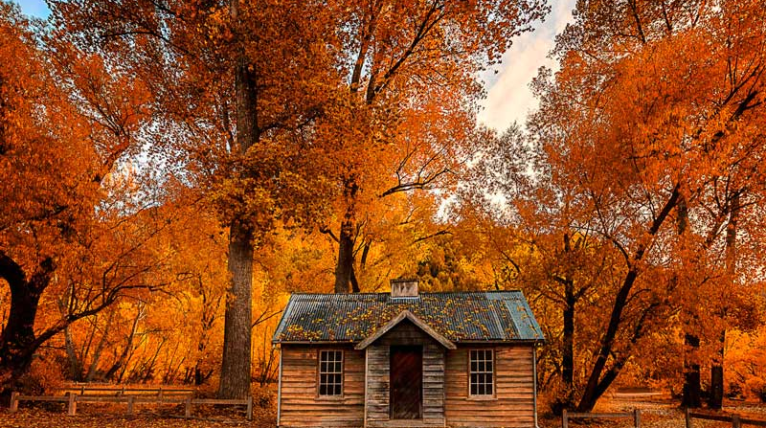

Slide 13

Cléo Menegatt
Ary Franco

Slide 14


Slide 15

Imagens: Internet e Acervo Pessoal
Texto: Ary Franco
Música: Sad Song
www.pinterest.com/cleonicemenegat/vídeos
Canal no Youtube:
https://www.youtube.com/channel/UCOqGbdkljrk4Oo-W1JKI0MA/videos?view_as=subscriber
Criação, Formatação e Edição:
Cléo Menegatt
cmenegatt2016@gmail.com

